Slide 1
Základy informatiky
Operační systémy

Slide 2
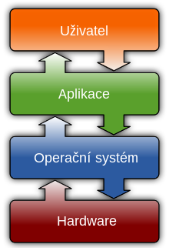
Operační systém
Operační systém je základní programové vybavení počítače, které umožňuje běh programů a ovlivňuje, jak bude počítačový systém komunikovat s uživatelem.
Počítače
SmartPhones
Herní konzole
Routery
…

Slide 3
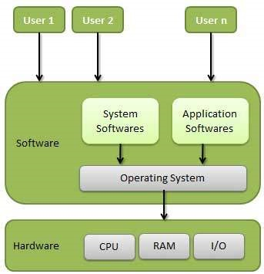
Základní funkce a účel
Základní soubor programů běžících nad HW
Poskytuje uživateli rozhraní pro práci s počítačem
Poskytuje běžícím programům přístup k hardwaru
Sleduje stav systémových prostředků (procesor, operační paměť, IO zařízení atd.)
Plánuje a řídí přidělování systémových prostředků
Organizuje ukládání dat na disku
Víceúlohové systémy řídí běh a vzájemnou komunikaci současně běžících procesů

Slide 4
Typy operačních systémů
Jednouživatelské, jednoúlohové (single-user, single-task) - žádné prostředky ochrany souborů a disků, neumožňuje běh více procesů (programů) najednou, například: MS-DOS
Jednouživatelské víceúlohové (single-user, multi-task), multitasking, možnost paralelního (současného) běhu několika procesů, kooperativní multitasking, preemptivní multitasking, například: Windows XP, Windows 7, 10, 11
Víceuživatelské víceúlohové (multi-user, multi-task) možnost zpracovávat požadavky více uživatelů přihlášených do systému, například: Unix, Linux, Windows XP, 7, 10, 11
Systémy s reálným časem (real-time) – zejména pro řízení technologických procesů

Slide 5
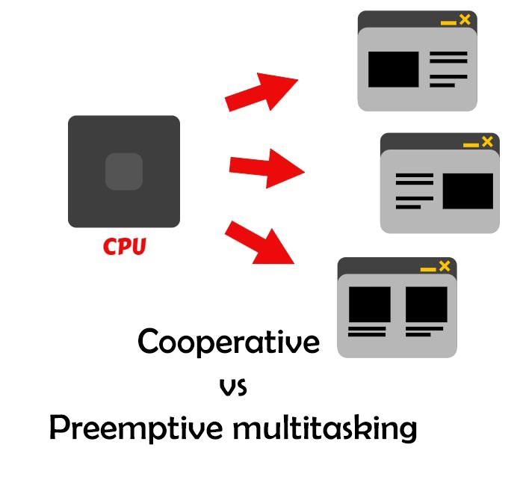
Pojmy: Multitasking
funkce umožňující souběžné zpracování více úloh v jednom okamžiku, tzn. že běží několik procesů současně. Např. prohlížení webu a současný poslech hudby. Běh takto dvou spuštěných aplikací je však pouze zdánlivý. Ve skutečnosti procesor běžící procesy rychle střídá a uživateli vznikne dojem, že běží současně.
kooperativní multitasking - Řízení si navzájem předávají jednotlivé procesy, je velmi zranitelný. V tomto případě záleží na každé úloze, jak často svým systémovým voláním umožní předat řízení zpět operačnímu systému, aby mohlo dojít ke spuštění jiné úlohy. Velkou nevýhodou je ovšem, když úloha z důvodu chyby nepředá řízení nazpět. Tím je zastaveno provádění dalších úloh.
preemptivní multitasking - Zdroje přiděluje operační systém, havárie jednoho procesu neznamená ukončení práce celého systému. Funguje to tak, že v pravidelných intervalech, které nastanou 100 až 1000 krát do sekundy, dojde k přerušení právě běžící úlohy, aby systém zjistil, jaké další úlohy žádají o přístup na procesor a s jakou prioritou. Podle toho buď dostane přednost úloha jiná nebo se dále pokračuje v úloze právě prováděné.

Slide 6
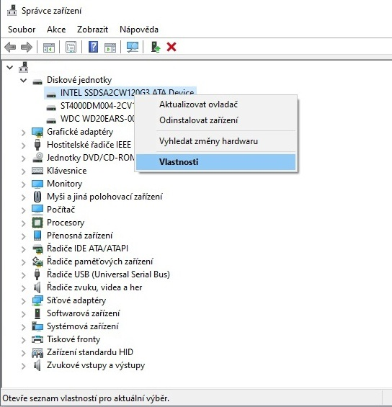
Pojmy: Driver
Jedná se o software, pomocí kterého dokáže operační systém zacházet s daným hardwarem - komunikovat s ním, obsluhovat ho. Spousta ovladačů je obsažena přímo v operačním systému, případně s aktualizacemi systému dochází k jejich doplňování. Proto často při zapojení např. tiskárny nepotřebujeme ovladače, které jsou se zařízením dodávané na CD nebo DVD.
Windows: Správce zařízení

Slide 7
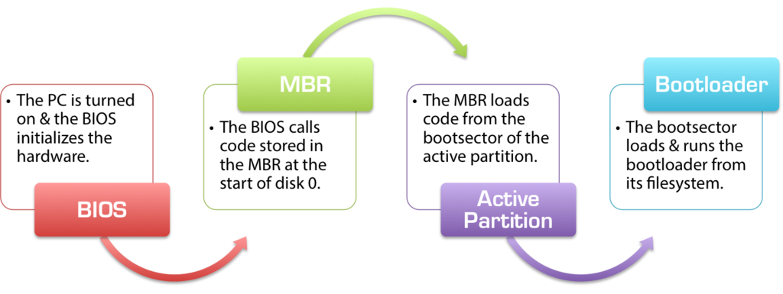
Pojmy: Bootování
Označuje zavádění OS do operační paměti po zapnutí zařízení. Jde o sekvenci úkonů, které se provedou, aby došlo ke správnému spuštění zařízení. Mezi ně patří také kontrola funkčnosti, aktivace připojených zařízení a poté dochází k nahrávání části OS do operační paměti.

Slide 8
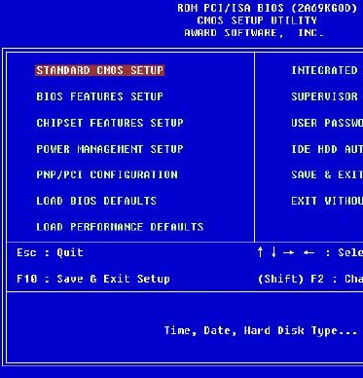
Pojmy: BIOS
BIOS je základním programem počítače, který řídí komunikaci s hardwarem na nejnižší úrovni (Basic Input Output System).
Hned po startu oživí všechna zařízení a nastavuje způsob jejich práce.
Prakticky na každém počítači je možné se dostat do nastavení BIOSu, což je textové rozhraní, které umožňuje nastavovat různé parametry počítače. Nejčastějším důvodem proč se tam dostat může být nastavení pořadí bootování (když například chceme aby počítač mohl zavést operační systém z USB)

Slide 9
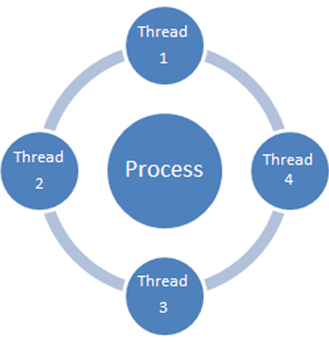
Pojmy: Proces
spuštěný počítačový program
je umístěn v operační paměti v podobě strojových instrukcí, které vykonává procesor v určitém sledu
obsahuje nejen kód programu, ale i dynamicky měnící se data, které se zpracovávají
jeden program může v počítači běžet jako více procesů s různými daty (např. vícekrát spuštěný webový prohlížeč zobrazující různé stránky)
správu procesů vykonává operační systém, který zajišťuje jejich oddělený běh, přiděluje jim systémové prostředky a umožňuje uživateli procesy spravovat (spouštět, ukončovat atp.).
Windows: Správce úloh

Slide 10
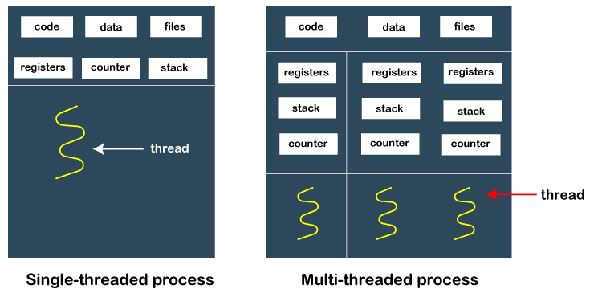
Pojmy: Vlákno
Proces jednoduše řečeno znamená jakýkoli spuštěný program, zatímco vlákno je jen segmentem procesu.
Vlákna v OS poskytují řadu výhod a zlepšují celkový výkon systému!
Vlákna používají stejná data a kód, provozní náklady mezi vlákny jsou nízké.
Vytvoření a ukončení vlákna je rychlejší ve srovnání s vytvořením nebo ukončením procesu.
Příklad, procesy vs vlákna:
Otevření dvou různých prohlížečů.
Otevření dvou karet ve stejném prohlížeči.

Slide 11
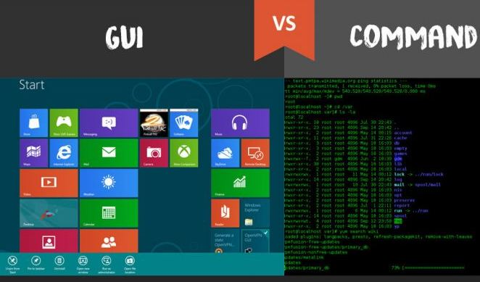
Pojmy: Uživatelské rozhraní
Grafické uživatelské rozhraní (GUI) – ovládání počítače pomocí interaktivních ovládacích prvků.
Příkazový interpret (shell), příkazová řádka – ovládání prostřednictvím textových příkazů.

Slide 12
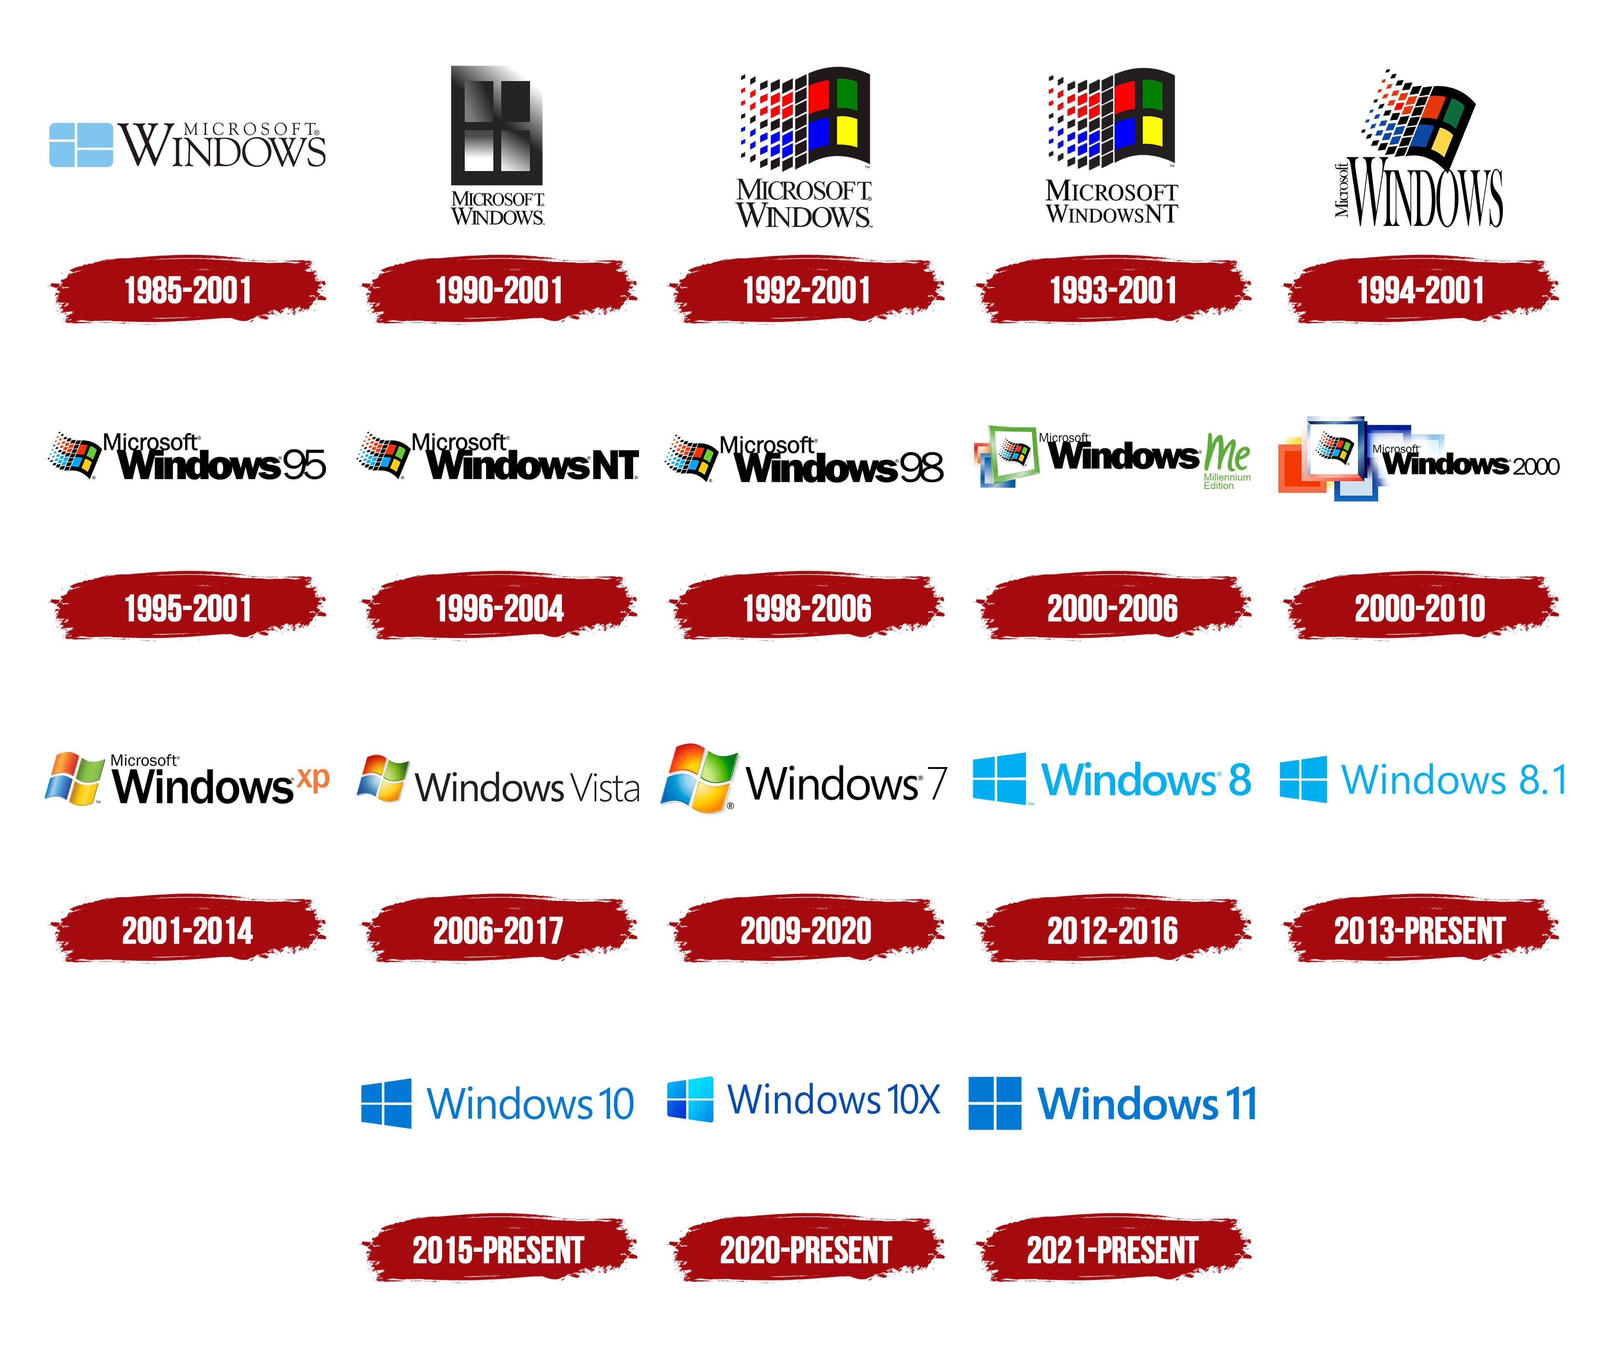
Microsoft Windows - vývoj
nástavba (grafické rozhraní) na MS-DOS
1985 – první Windows 1.0
1987 – Windows 2.0
1990 – komerčně úspěšné Windows 3.0
1992 – upravená verze 3.1
1995 – Windows 95 (verze MS-DOS 7)
1998 – Windows 98
2001 – Windows XP (podpora skončena 4/2014)
2007 – Windows Vista (podpora skončena 4/2017)
2009 – Windows 7 (podpora do 1/2020)
2012 – Windows 8, 8.1 (podpora do 10/2023)
2015 – Windows 10
2021 – Windows 11
Úkol: Od které verze podporuje OS Windows tzv. multitasking?

Slide 13
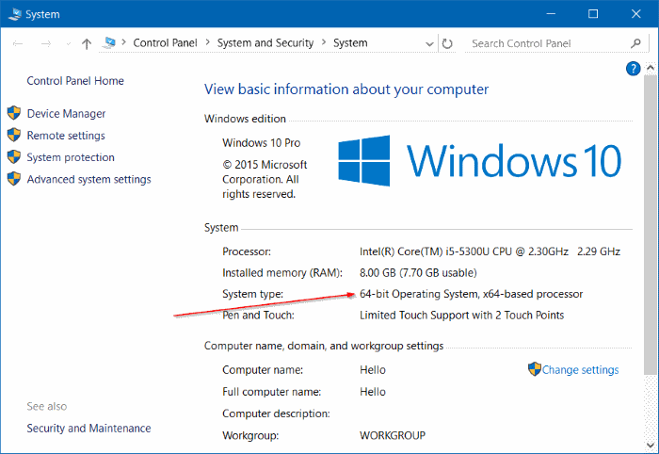
MS Windows
Celosvětově velmi rozšířený
32 i 64 bitový systém, víceúlohový:
64bitový procesor může uložit více výpočetních hodnot, včetně adres paměti, což znamená, že má přístup k více než 4 miliardkrát větší fyzické paměti než 32bitový procesor.
32bitové procesory jsou dokonale schopné zpracovat omezené množství paměti RAM (ve Windows 4 GB nebo méně) a 64bitové procesory mohou využít mnohem více.
Počítač / Vlastnosti:

Slide 14
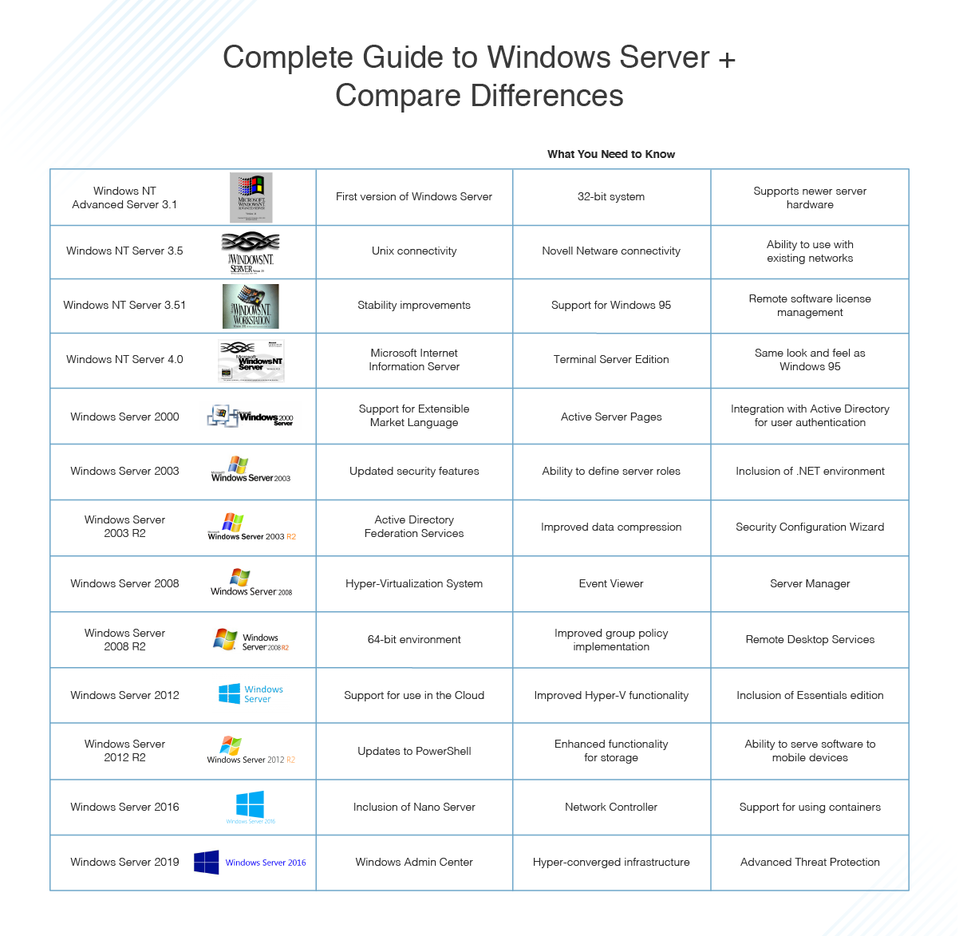
Windows Server
Označuje skupinu OS, které distribuuje společnost Microsoft pro potřeby serverových stanic.
Rozšířená správa uživatelských účtů a přístupových práv,
Tiskové služby,
Síťové služby
Datové a aplikační služby
Webové služby, a další.

Slide 15
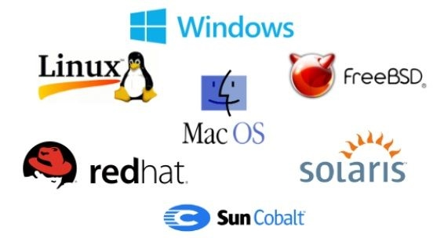
Serverové OS
Microsoft Windows: NT, Server 2000, Server 2003, Server 2008, Server 2012, Server 2016, Server 2019, Server 2022
Linux: řada distribucí je k dispozici v obou verzích = normální a serverová
Apple: MacOS Server
Sun Microsystems: Solaris (OpenSolaris)
FreeBSD: open-source

Slide 16
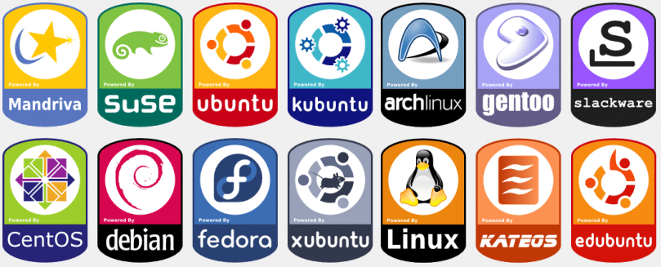
LINUX
Hlavní rozdíl oproti MS Windows je, že se jedná o svobodný a otevřený počítačový operační systém. Linuxové systémy jsou šířeny v podobě distribucí, které je možné nainstalovat nebo používat bez instalace (tzv. live CD).
Používané licence umožňují systém zdarma a velmi volně používat, distribuovat (kopírovat, sdílet) a dokonce i upravovat.
Nejznámější distribuce: Debian, Fedora, Red Hat, SUSE, Ubuntu.
Distribuce Linuxu jsou velmi populární a hojně využívané zejména pro servery. Nicméně můžeme je s úspěchem používat také pro osobní počítače.

Slide 17
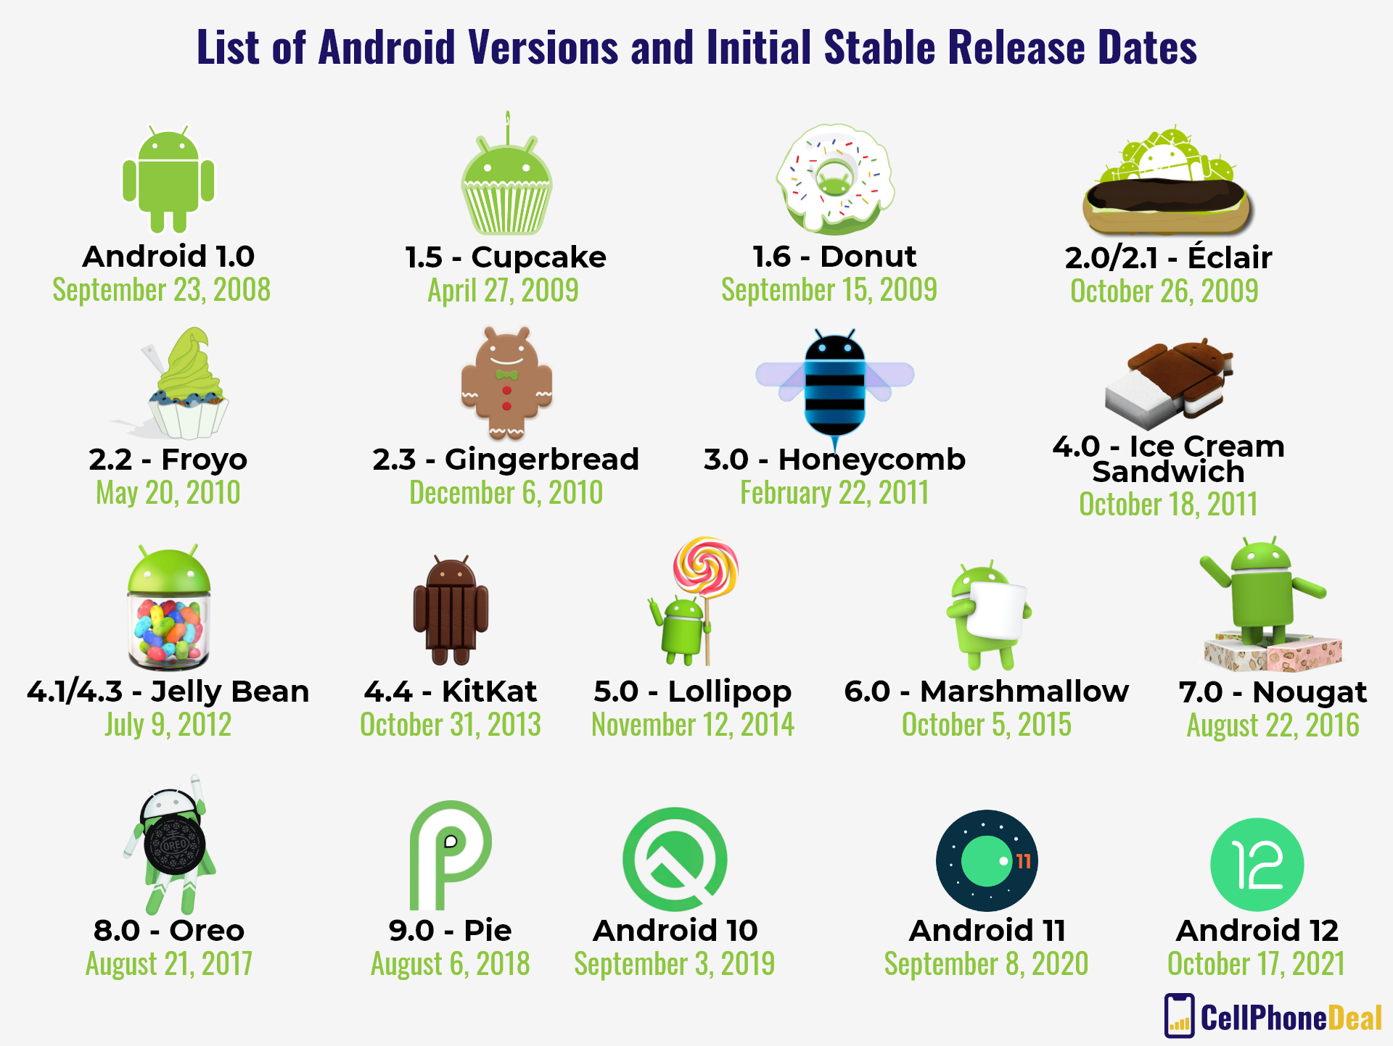
Android
Android je mobilní operační systém založený na jádře Linuxu, který je dostupný jako open source.
Obvykle je doplněn o proprietární software, který poskytuje důležité služby.
Je používán na smartphonech, tabletech, chytrých televizích a dalších zařízeních.
Společnost Google

Slide 18
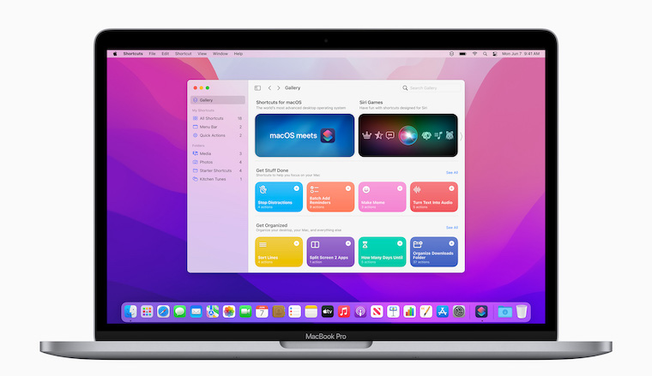
mac OS
OS pro počítače Macintosh společnosti Apple.
iOS = verze upravená pro mobilní zařízení (iPad, iPhone, iPod)

